Slide 1
Wateroverlast gemeente Werkendam door extreme regenval
28 juli 2014
versus
30-31 augustus 2015

Slide 2
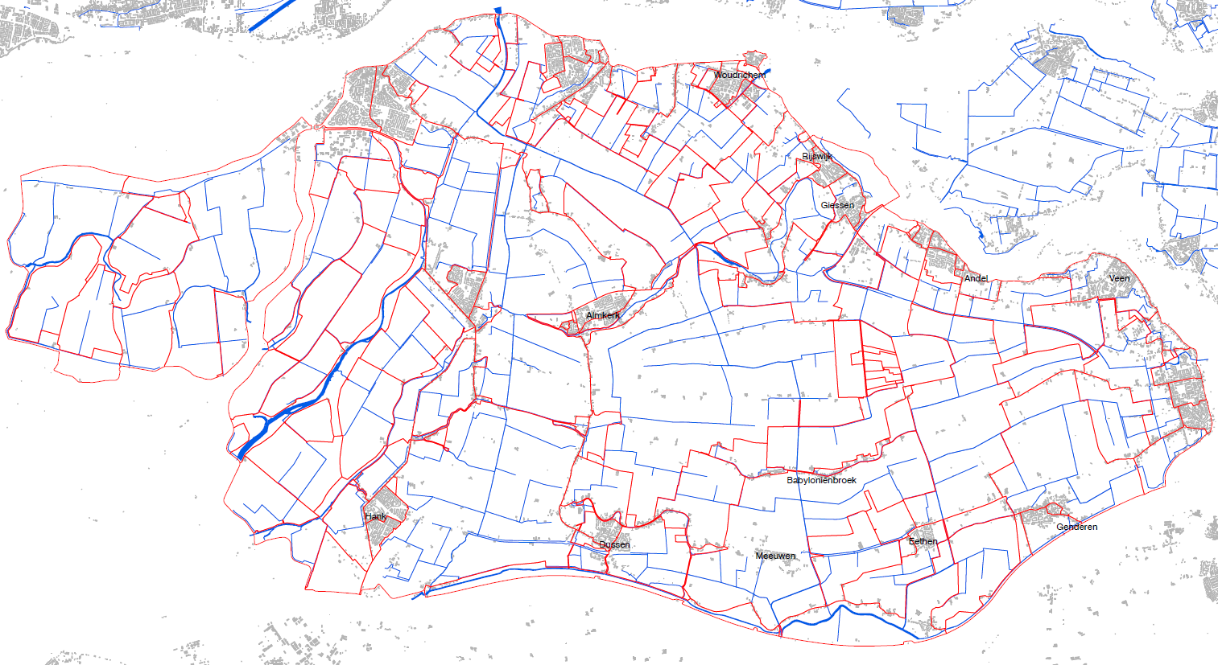

Slide 3
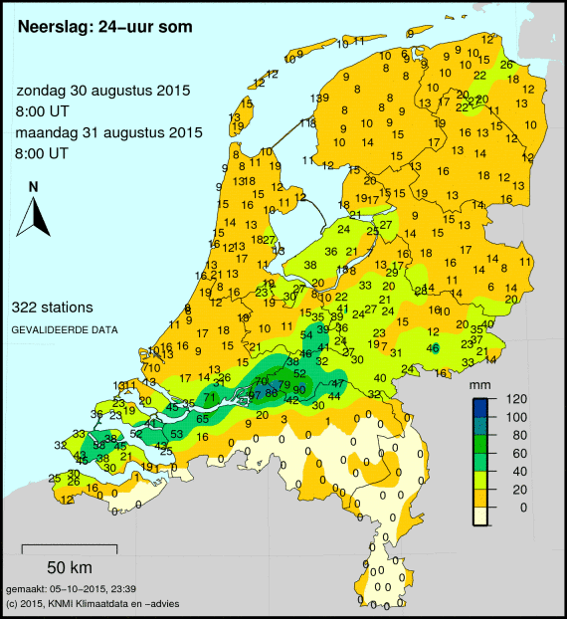

Slide 6
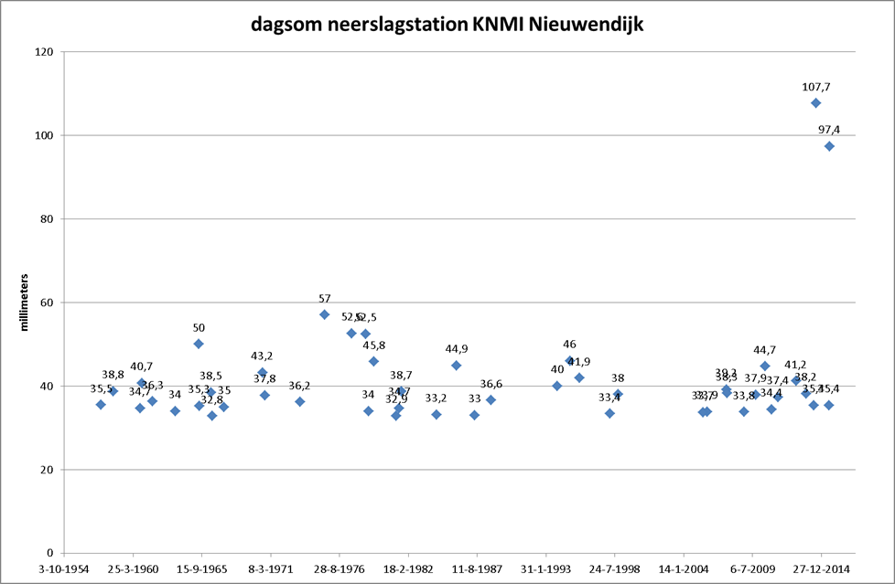

Slide 7
Reactie 2014
Gemeente, waterschap en bevolking werden verrast
Vingerwijzen tussen de overheden
1 inloopavond
Wethouder + heemraad op het podium, zaal vol emotionele bewoners
Conclusie:
Extreme situatie waar we als overheid niets tegen doen
Onvrede bij bevolking, overheid doet niets en is niet zichtbaar
We onderzoeken of er verbeteringen mogelijk zijn

Slide 8
Reactie 2015
Gevoelige locaties waren bekend, hier zijn medewerkers tijdens de buien en direct daarna naartoe gegaan
Meldingsformulier wateroverlast digitaal beschikbaar + apart mailadres
Opschalen
‘de wijk in’, gezien en gehoord worden
Oprichten werkgroep wateroverlast
Lostrekken van de organisatie
Gemeente + Waterschap, 1 gezicht richting bewoners
Afdelingen communicatie
Alle meldingen teruggebeld (150-200)
Organiseren inloopavonden

Slide 9
Reactie 2015
Inloopavonden, november 2015
Vertrouwen in overheid/politiek was weg
Doel avonden: informatie halen
Bestuurders voor emotie, medewerkers voor inhoud
Kleinschalig houden, gesprekken voeren ipv toelichten
Zorg voor herkenning en erkenning
Ook de niet-schreeuwers worden gehoord
Speciale gevallen + laaghangend fruit
Gelijk hebben ≠ gelijk krijgen

Slide 10
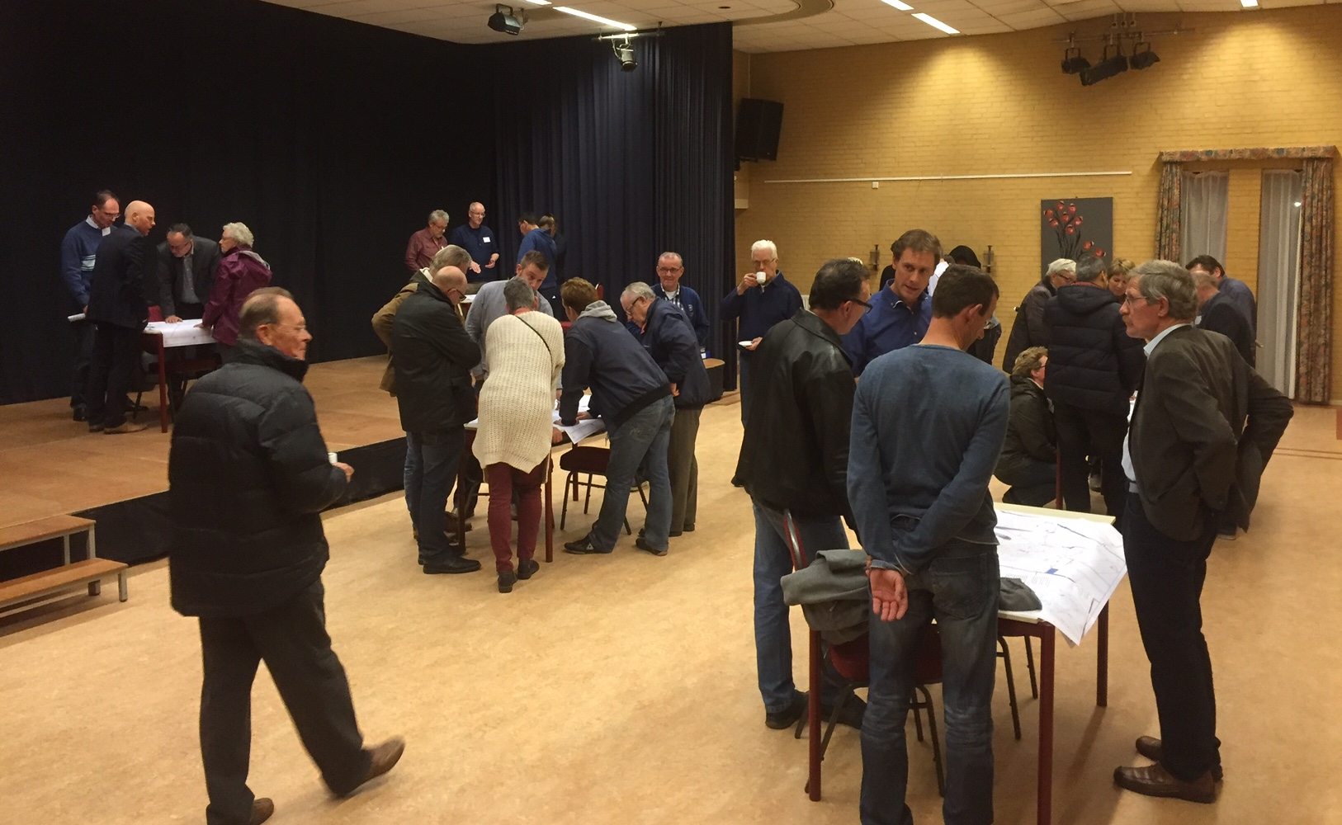
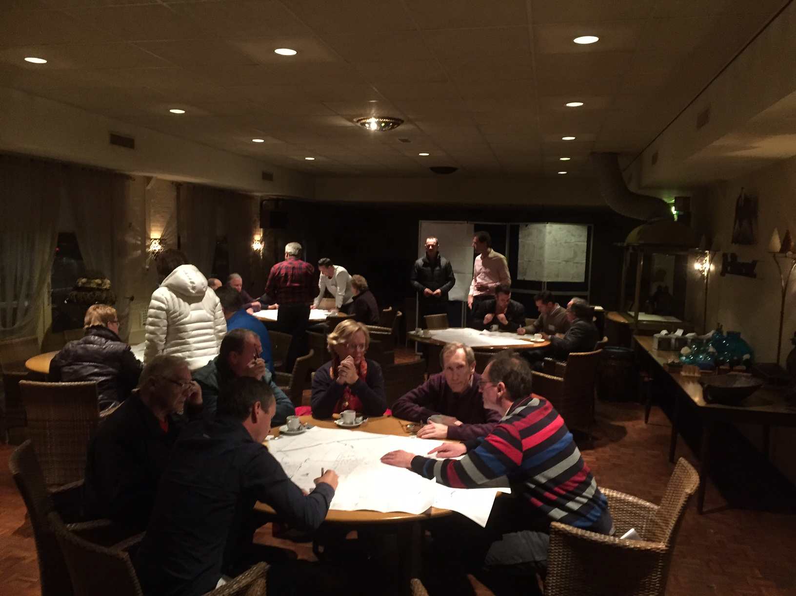
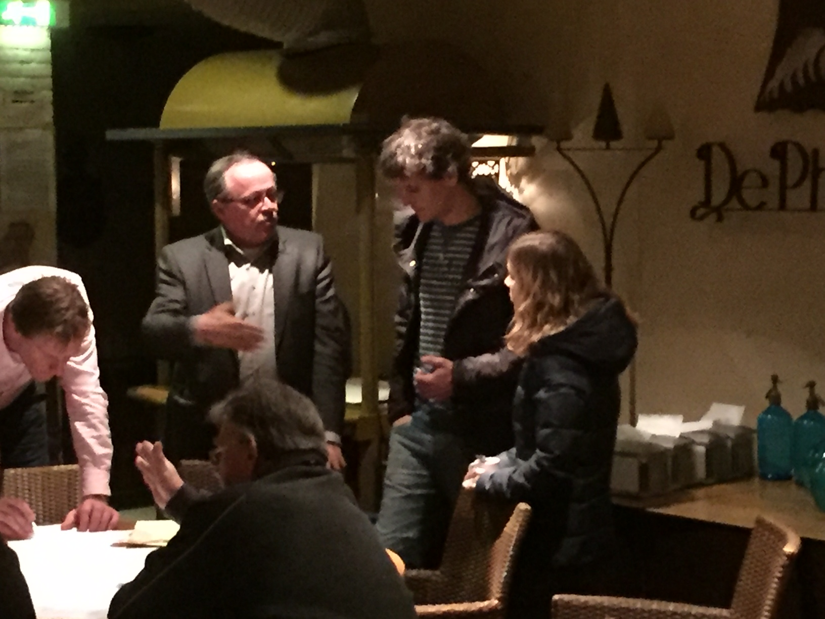

Slide 11
Reactie 2015
Klankbordgroepen
Nieuwsbrieven
Korte termijn versus lange termijn
Inloopavonden, mei-juni 2016
Doel avonden: informatie brengen en delen
Presenteren en bespreken maatregelen
Kleinschalig houden, gesprekken voeren
Zorg voor herkenning, erkenning en terugkoppeling

Slide 12
Open deuren
Horen en zien (3 keer)
Voldoen aan de normen ≠ beperken of voorkomen overlast
Haal het probleem los van de organisatie, wat is het probleem eigenlijk?
Specifieke gevallen los van het project
Communicatie
Doel van informatie/inloopavonden
Halen
Delen
Brengen
Zorg voor contact!
Nieuwsbrieven
‘Nee’ is ook een antwoord

Slide 13
Grootste verschillen
Neerslag viel in de hele polder
Groter probleemgebied
2 soorten wateroverlast: water in huis + water gaat niet weg
Direct zichtbaar geweest, pro-actief gehandeld
Waterschap + gemeente als 1 overheid
Project opgestart, los van de organisatie
Communicatie actief en laagdrempelig
Extra geld voor hogere normen beschikbaar
Draaiboek wateroverlast opgesteld

